Slide 1
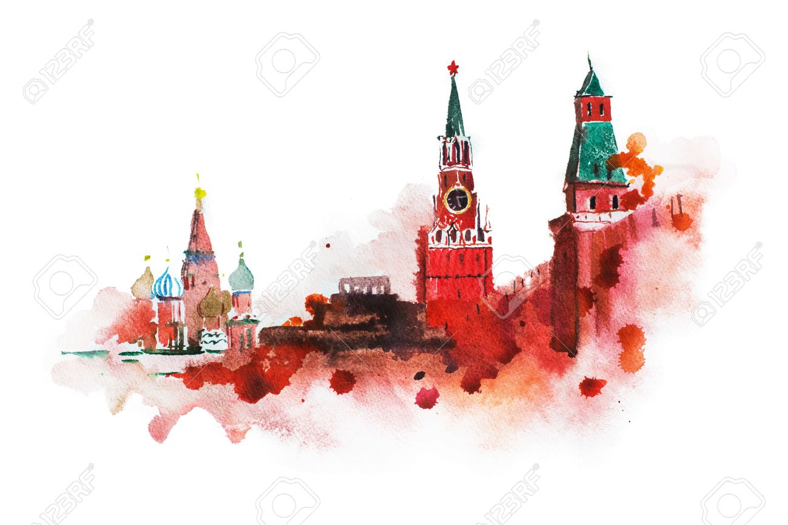

Slide 2
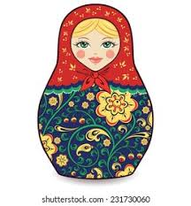
I тур

Slide 3
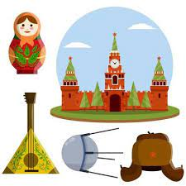
В каком веке основана Москва? а) В 11-ом; б) В 12-ом; в) В 13-ом; г) В 14-ом.

Slide 4
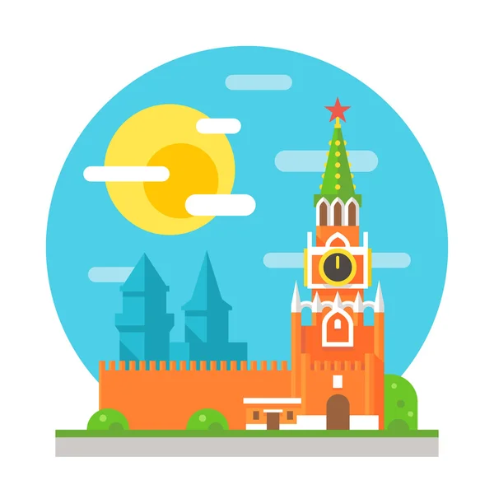
На скольких холмах построена Москва? а) На одном; б) На трёх; в) На пяти; г) На семи

Slide 5

Какого памятника никогда не было в Москве? а)Царь-колокол б)Царь-корабль в)Царь-пушка

Slide 6
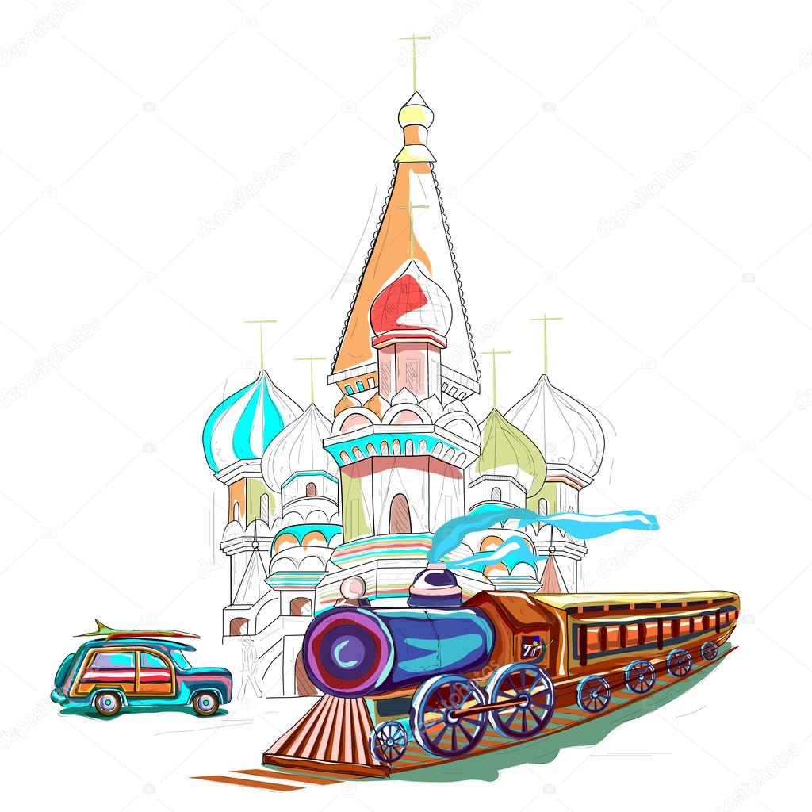
Какая кондитерская фабрика есть в Москве? а) «Ласковый май»; б) «Красный Октябрь»; в) «Хмурый ноябрь»; г) «Белый январь»

Slide 7
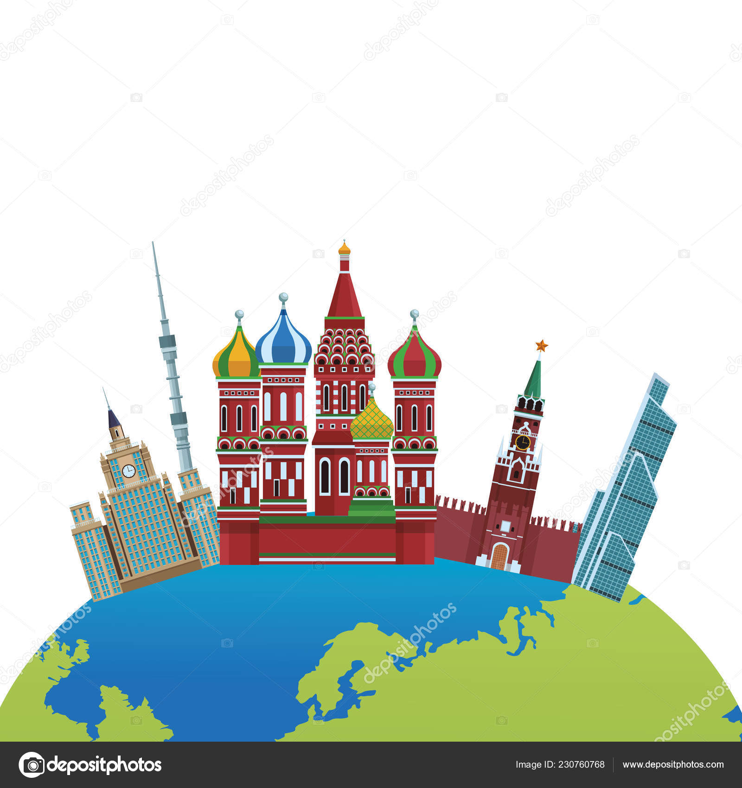
Какого цвета кольцевая ветка Московского метро на схеме? а) Красного; б) Жёлтого; в) Зелёного; г) Коричневого

Slide 8
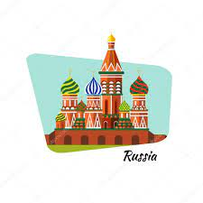
Какая из этих песен является гимном Москвы? а) «Утро красит...»; б) «Я по свету немало...»; в) «Друзья, люблю я...»; г) «Хорошо на московских...»

Slide 9
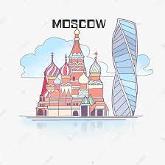
Какой аэропорт НЕ является московским? а) «Домодедово»; б) «Шереметьево»; в) «Внуково»; г) «Пулково»

Slide 10
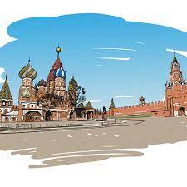
Чему в известной пословице НЕ верит Москва? а) Слезам; б) Слухам; в) Прогнозам; г) Свои глазам

Slide 11
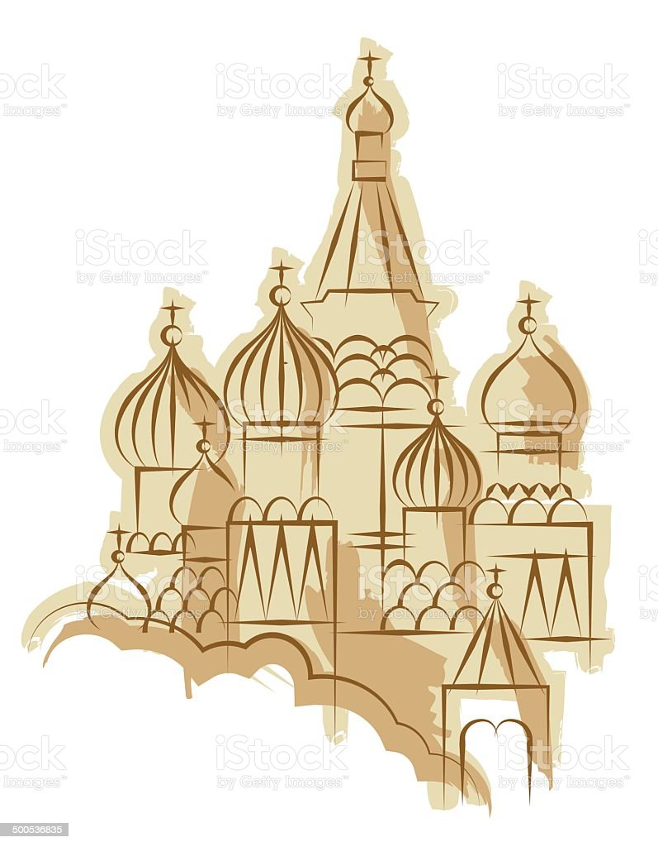
Какое дорожное кольцо существует в Москве? а) Золотое; б) Садовое; в) Парковое; г) Лесное

Slide 12
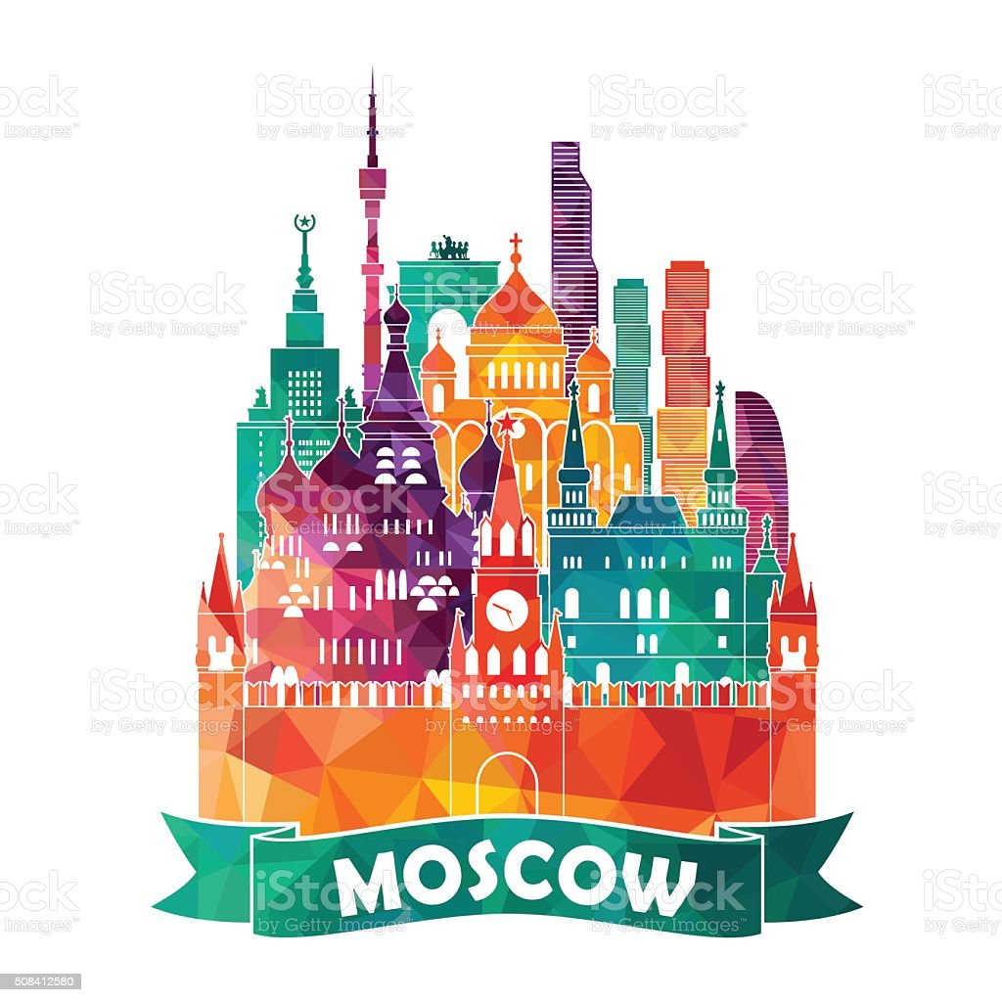
Как называется одна из станций Московского метрополитена? а) «Институт»; б) «Университет»; в) «Гимназия»; г) «Школа»

Slide 13
II тур

Slide 14
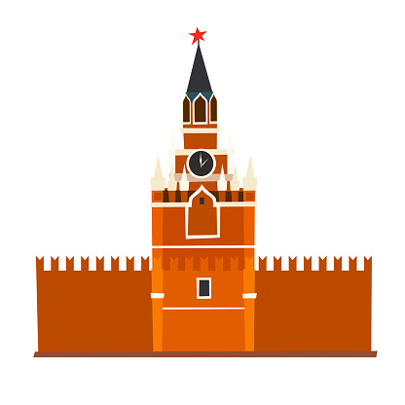
Какое славянское племя жило на территории Москвы до возникновения города?

Slide 15
Какой год считается "годом рождения" Москвы?

Slide 16
Назовите имя святого, который является покровителем и Великобритании, и Москвы?

Slide 17
Как называется сад, расположенный вдоль западной стены московского Кремля?

Slide 18
Название этой московской улицы говорит о том, что по ней когда-то везли дань в Золотую орду.

Slide 19
На Котельнической набережной в старину делали котлы, на Таганской улице и площади –таганы. А чем занимались на Швивной горке?

Slide 20
Как теперь называется холм, на который в 1812 году поднялся Наполеон и, глядя на сожжённую Москву, сказал: «Теперь вся Москва будет поклоняться мне!»?

Slide 21
Какому русскому поэту принадлежат эти строки о Москве?
Как часто в горестной разлуке,
В моей блуждающей судьбе,
Москва, я думал о тебе!
Москва... Как много в этом звуке
Для сердца русского слилось!
Как много в нём отозвалось.

Slide 22
Какой вид общественного транспорта начал работать в Москве в 1935 году?

Slide 23
На какой линии Московского метро нет конечной остановки (станции)?

Slide 24
II тур ответы

Slide 25
Какое славянское племя жило на территории Москвы до возникновения города?
Племя вятичей

Slide 26
Какой год считается "годом рождения" Москвы?
1147 год

Slide 27
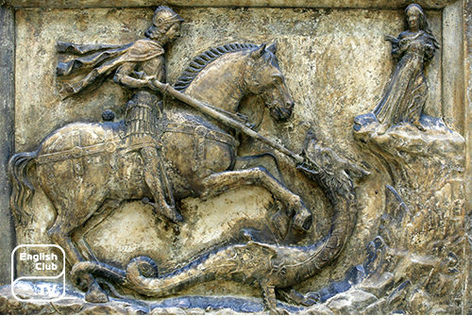
Назовите имя святого, который является покровителем и Великобритании, и Москвы?
Георгий
В Британии о Святом Георгии узнали примерно в 8 столетии, а в середине 11 века ему уже посвятили церковь в городе Донкастер. Спустя еще полстолетия появилась красивая легенда о том, что в крестовом походе святой явился перед христианским войском на коне и в сияющих доспехах, что решило исход битвы — так Георгий становится покровителем британской армии.

Slide 28
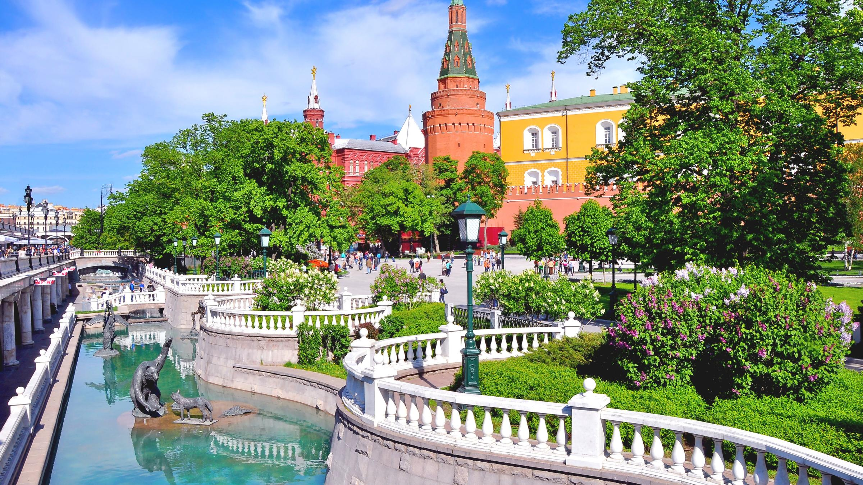
Как называется сад, расположенный вдоль западной стены московского Кремля?
Александровский сад

Slide 29
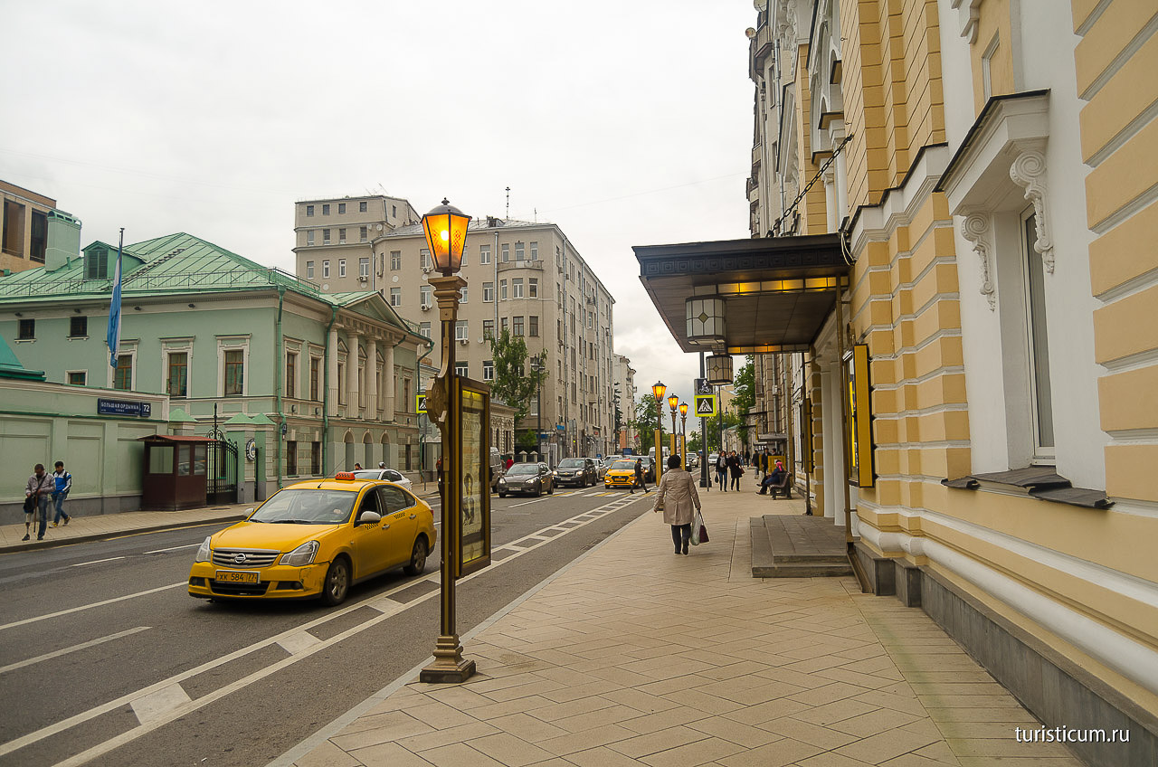
Название этой московской улицы говорит о том, что по ней когда-то везли дань в Золотую орду.
Дорога из Москвы в Золотую орду проходила по Большой Ордынке

Slide 30
На Котельнической набережной в старину делали котлы, на Таганской улице и площади –таганы. А чем занимались на Швивной горке?
Шили одежду, отсюда и название

Slide 31
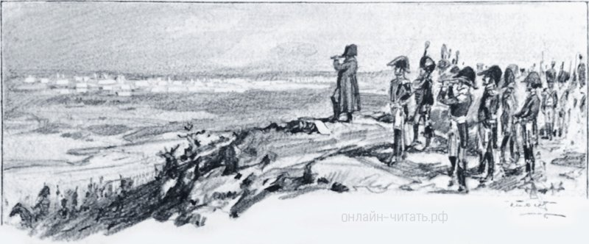
Как теперь называется холм, на который в 1812 году поднялся Наполеон и, глядя на сожжённую Москву, сказал: «Теперь вся Москва будет поклоняться мне!»?
Поклонная гора, на которой Наполеон ждал, но так и не дождался ключей от города

Slide 32
Какому русскому поэту принадлежат эти строки о Москве?
Как часто в горестной разлуке,
В моей блуждающей судьбе,
Москва, я думал о тебе!
Москва... Как много в этом звуке
Для сердца русского слилось!
Как много в нём отозвалось.
А.С. Пушкину

Slide 33
Какой вид общественного транспорта начал работать в Москве в 1935 году?
Метро

Slide 34
На какой линии Московского метро нет конечной остановки (станции)?
На Кольцевой

Slide 35
III тур

Slide 36
Назовите древнейший архитектурный ансамбль Москвы.

Slide 37
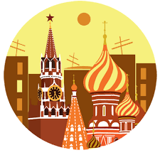
По церкви эту площадь называли Троицкой, по частым пожарам – Пожар, по главному торгу города – Торговой. Сейчас она известна всему миру. Назовите её.

Slide 38
На каком здании в Москве помещены самые большие в мире часы, барометр и термометр?

Slide 39
О чем идёт речь в стихах Юрия Визбора:
По самой длинной улице Москвы,
По самой тихой улице Москвы,
Где нет листвы, но много синевы,
Там наш трамвай скользит вдоль мостовых?

Slide 40
Кто населял в прошлом Старопанский переулок в Москве?

Slide 41
В Москве установлен памятник начинающему водителю в виде чайника. Так ли это?

Slide 42
III тур ответы

Slide 43
Назовите древнейший архитектурный ансамбль Москвы.
Кремль. На Боровицком холме, на левом берегу реки Москвы, один из красивейших архитектурных ансамблей мира

Slide 44
По церкви эту площадь называли Троицкой, по частым пожарам – Пожар, по главному торгу города – Торговой. Сейчас она известна всему миру. Назовите её.
Красная площадь

Slide 45
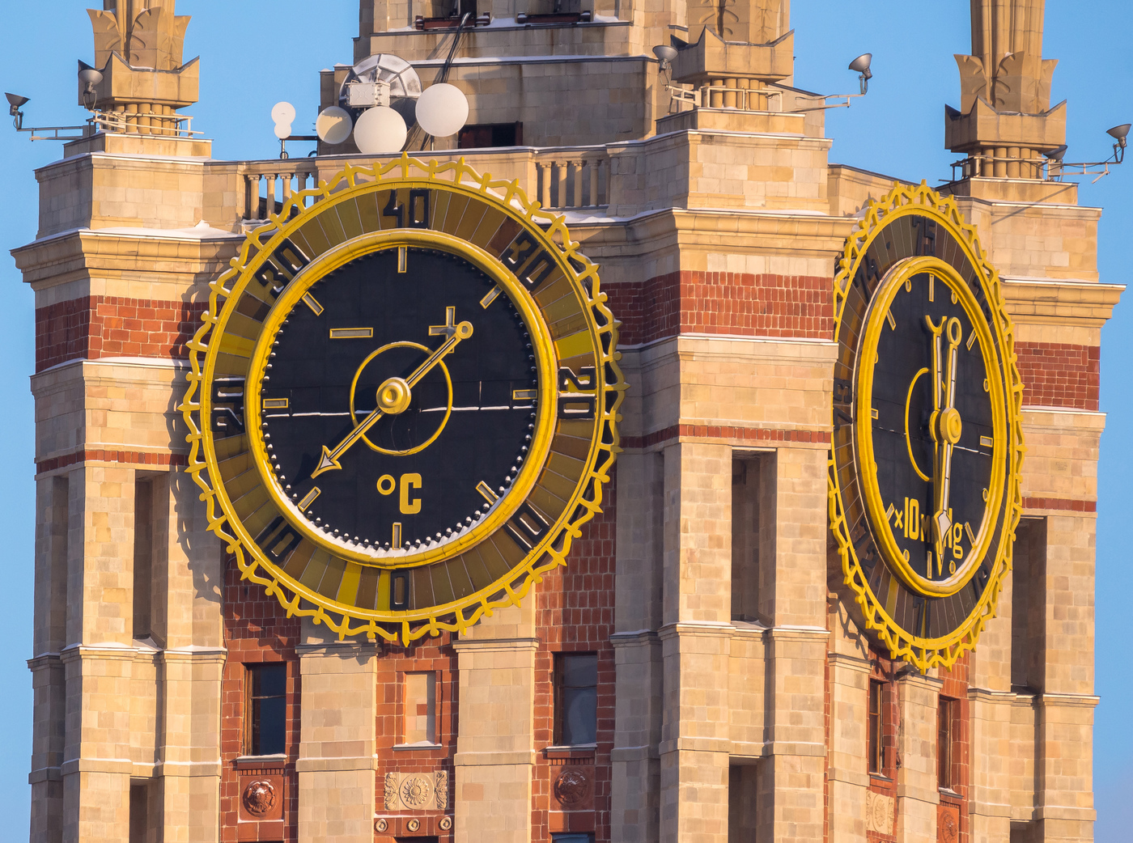
На каком здании в Москве помещены самые большие в мире часы, барометр и термометр?
На здании Московского государственного университета

Slide 46
О чем идёт речь в стихах Юрия Визбора:
По самой длинной улице Москвы,
По самой тихой улице Москвы,
Где нет листвы, но много синевы,
Там наш трамвай скользит вдоль мостовых?
Речь идёт о Москве-реке

Slide 47
Кто населял в прошлом Старопанский переулок в Москве?
Поляки

Slide 48
В Москве установлен памятник начинающему водителю в виде чайника. Так ли это?
Да
В 1996 году впервые в России, к 100-летию Российских правил дорожного движения, начинающим водителям, во дворе офиса ДАНИАН АВТОЦЕНТРА, был открыт памятник под названием «ЧАЙНИК» , автор композиции художник – монументалист, член Союза художников Андрей Благонадеждин. Торжественное открытие состоялось 11 сентября 1996г.

Slide 49
